Slide 1
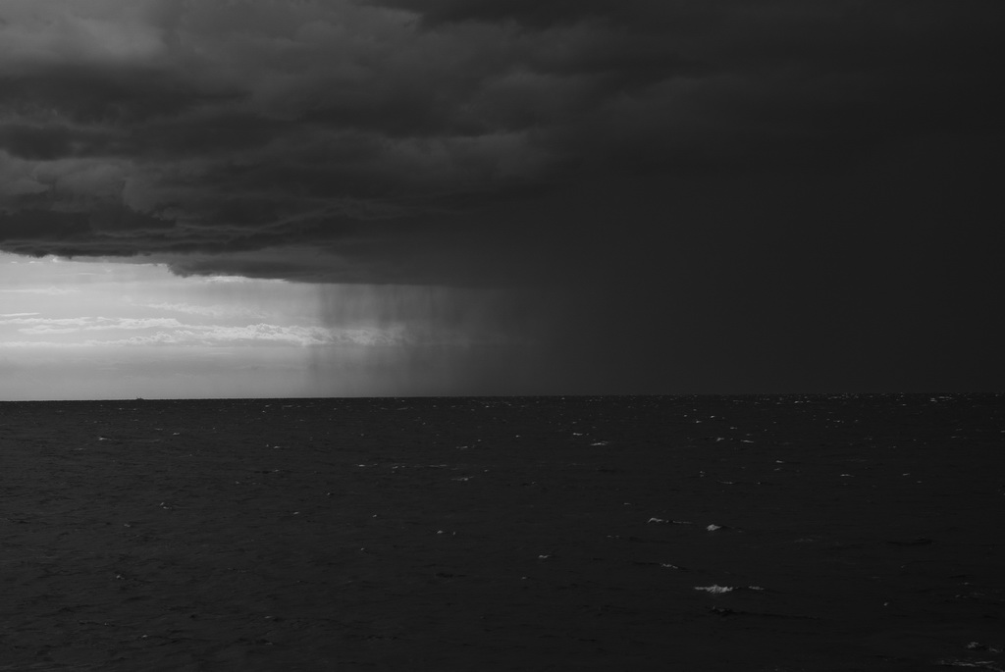
Cuando una viejita murió en la sección para el tratamiento de enfermedades de la vejez en una pequeña clínica cerca de Dundee, en Escocia, todos estaban convencidos de que ella no había dejado nada de valor.

Slide 2
Después, cuando las enfermeras revisaron sus míseras pertenencias, encontraron una poesía. Su calidad y contenido impresionaron tanto al personal, que todas las enfermeras querían una copia de la misma.

Slide 3
Una de ellas se llevó la copia a Irlanda. La única herencia que esta viejita legó a sus sucesores se hizo pública en la emisión de Navidad de las Noticias de la Unión para la Salud Mental de Irlanda del Norte. Este poema, sencillo pero elocuente, se presentó también con diapositivas.

Slide 4
Así esta menuda viejita de Escocia, sin posesiones materiales que legarle a este mundo, es la autora de este poema “anónimo” que circula por Internet.

Slide 5
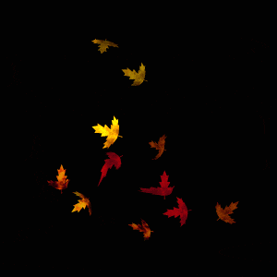

¸1
La vieja malhumorada

Slide 6
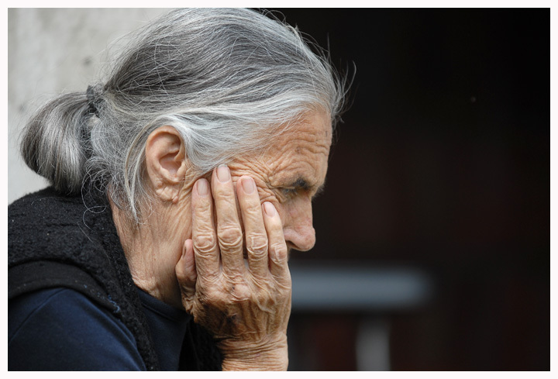
Qué ven hermanas?
Qué ven?
Qué piensan
cuando me miran?

Slide 7
Una vieja malhumorada,
no demasiado inteligente,
de costumbres inciertas,
con sus ojos soñadores
fijos en la lejanía.

Slide 8
La vieja que escupe la comida
y no contesta
cuando tratan de convencerla
“Dele, haga un pequeño esfuerzo”

Slide 9
La viejita, quien ustedes creen que no se da cuenta de las cosas que ustedes hacen y que continuamente pierde el guante o el zapato.

Slide 10
La viejita, quien contra su voluntad,
pero mansamente les permite
que hagan lo que quieran,
que la bañen y alimenten,
sólo para que así pase el largo día.

Slide 11
Es esto lo que piensan?
Es esto lo que ven?
Si es así, abran los ojos, hermanas,
porque esto que ustedes ven no soy yo!

Slide 12
Les voy a contar quién soy,
cuando aquí estoy sentada tan
tranquila,
tal como me ordenan,
cuando como por orden de ustedes.

Slide 13
Soy una niñita de diez años
que tiene padre y madre,
hermanos y hermanas,
que se aman.

Slide 14
Soy una jovencita de dieciséis años,
con alas en los pies,
que sueña que pronto
encontrará a su amado.

Slide 15
Soy una novia a los veinte,
mi corazón da brincos,
cuando hago la promesa
que me ata hasta el fin de mi vida.

Slide 16
Ahora tengo veinticinco,
tengo mis hijos,
quienes necesitan que los guíe,
tengo un hogar seguro y feliz.

Slide 17
Soy mujer a los treinta,
los hijos crecen rápido,
estamos unidos con lazos
que deberían durar para siempre.

Slide 18
Cuando cumplo cuarenta
mis hijos ya crecieron
y no están en casa,
pero a mi lado está mi esposo
que se ocupa de que yo no esté triste.

Slide 19
A los cincuenta, otra vez,
sobre mis rodillas
juegan los bebés,
de nuevo conozco a los niños,
a mis seres amados y a mí.

Slide 20
Sobre mí se ciernen nubes oscuras,
mi esposo ha muerto,
cuando veo el futuro
me erizo toda de terror.

Slide 21
Mis hijos se alejan,
tienen a sus propios hijos,
pienso en todos los años que pasaron
y en el amor que conocí.

Slide 22
Ahora soy una vieja.
Qué cruel es la naturaleza!
La vejez es una burla
que convierte al ser humano
en un alienado.

Slide 23
El cuerpo se marchita,
el atractivo y la fuerza desaparecen,
allí, donde una vez tuve el corazón
ahora hay una piedra.

Slide 24
Sin embargo, dentro de estas viejas ruinas
todavía vive la jovencita.
Mi fatigado corazón, de vez en cuando,
todavía sabe rebosar de sentimientos.

Slide 25
Recuerdo los días felices
y los tristes.
En mi pensamiento vuelvo a amar y vuelvo a vivir mi pasado.

Slide 26
Pienso en todos esos años
que fueron demasiado pocos
y pasaron demasiado rápido,
y acepto el hecho inevitable
que nada puede durar para siempre.

Slide 27
Por eso, gente, abran sus ojos,
abran sus ojos y vean!
Ante ustedes no está
una vieja malhumorada
ante ustedes estoy YO!!

Slide 28
Recuerden este poema la próxima vez que se encuentren
con una persona mayor y a quien tal vez esquiven,
sin mirar primero su alma joven.
Todos vamos a estar algún día en su lugar
POR FAVOR REENVÍE ESTE POEMA,
TODOS DEBERÍAN LEERLO
Y nunca se olviden de los viejos malhumorados

Slide 29
¸1

Slide 30







¿Te ha gustado?
Puedes ver más entrando
Aquí
Además puedes recibir powerpoints en tu correo electrónico suscribiéndote aquí:

